Slide 1
Laudato Si’ Louvado Sejas Cuidado da Casa Comum

Slide 2
“Novos caminhos para a Igreja e por uma ecologia integral”

Slide 3
Modelo predatório:
Madeira, pecuária, mineração, monocultura e energia.

Slide 4
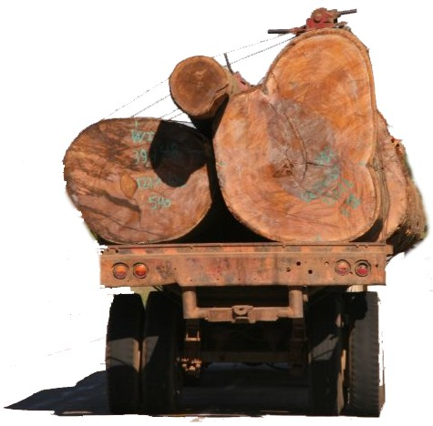
Modelo predatório
Em 4 décadas, o desmatamento passou de 0,5% do território da floresta original para
cerca de 18% da
floresta original, área equivalente aos territórios do RS,
SC, PR, RJ e ES.

Slide 5
Modelo predatório
A Amazônia desmatada concentra
9 em cada 10 mortes de
ativistas em conflitos
no campo.

Slide 6
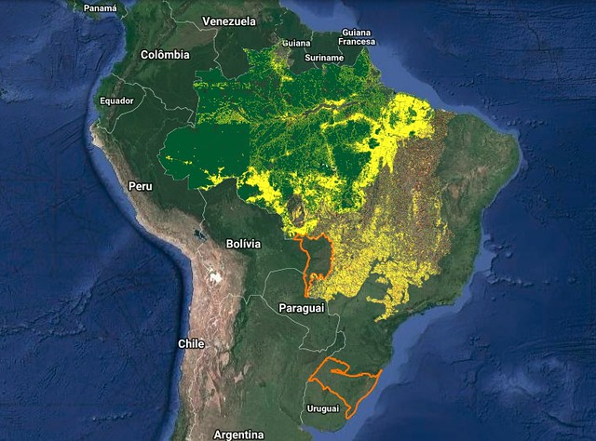
Desmatamento na Amazônia em junho equivale a 100 mil campos de futebol Monitoramento do Inpe mostra que floresta perdeu 762,3 km² no mês, aumento de 60% sobre igual período de 2018

Slide 7
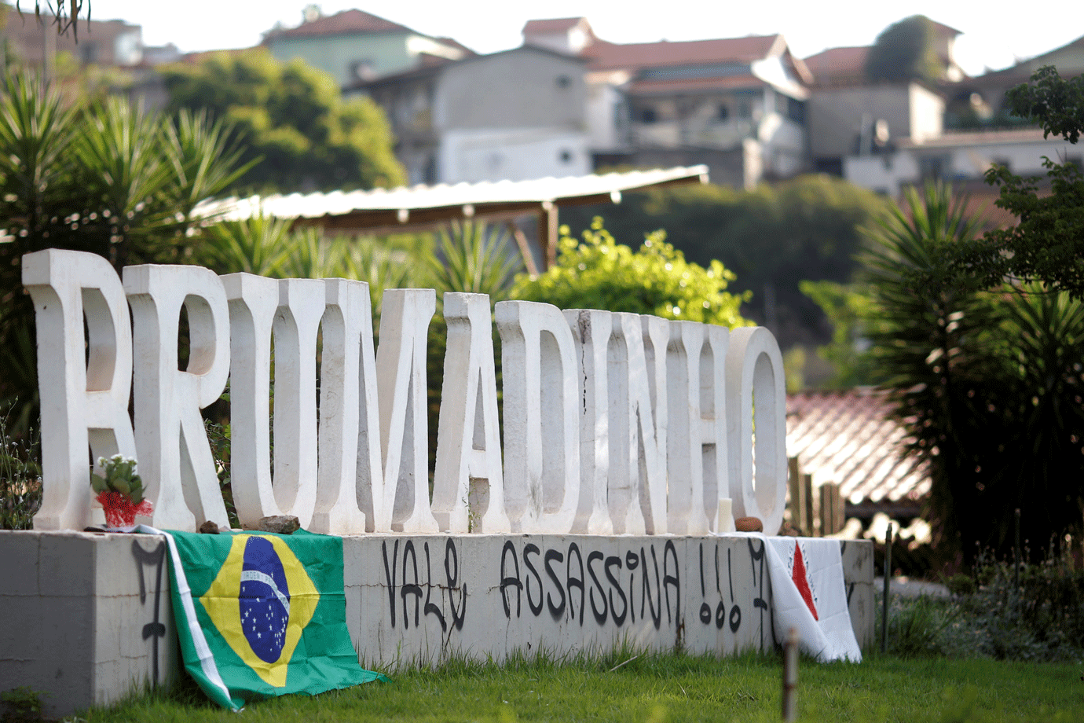
.

Slide 8
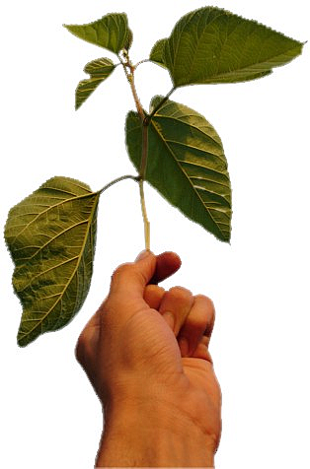
Modelo socioambiental
O conjunto de 17 tipos de atividades do ecossistema amazônico — do abastecimento de água e regulação climática ao fornecimento de alimentos, como peixes, frutas e castanhas — atinge 692 bilhões de dólares por ano.

Slide 9
ECONOMIA DE FRANCISCO Precisamos "re-almar" a economia! E qual cidade seria mais adequada para isso do que Assis, que há séculos tem sido símbolo e mensagem de um humanismo da fraternidade? Se São João Paulo II a escolheu como ícone de uma cultura de paz, a mim parece também um lugar que pode inspirar uma nova economia. Aqui, de fato, Francisco se despojou de todo o mundanismo para escolher Deus como estrela guia de sua vida, tornando-se pobre com os pobres e irmão universal. Sua escolha da pobreza também deu origem a uma visão da economia que permanece muito atual. Pode dar esperança ao nosso amanhã, para o benefício não só dos mais pobres, mas de toda a humanidade. É necessária, aliás, para o destino de todo o planeta, a nossa casa comum.

Slide 10
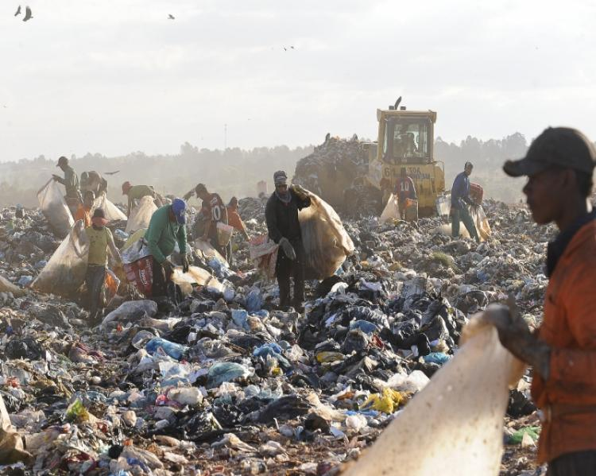
2020: Patrimônio dos 6 mega bilionários equivale ao dos 50% mais pobres do mundo, 3,5 bilhões de pessoas

Slide 11
Para promover juntos, através de um "pacto" comum, um processo de mudança global que veja na comunhão de intenções não somente aqueles que têm o dom da fé, mas todos os homens de boa vontade, para além das diferenças de credo e de nacionalidade, unidos por um ideal de fraternidade atento sobretudo aos pobres e aos excluídos. Convido cada um de vocês a ser protagonista deste pacto, assumindo um compromisso individual e coletivo para cultivar juntos o sonho de um novo humanismo que responda às expectativas do homem e ao projeto de Deus.

Slide 12
